Slide 2


Budapest IX. Kerületi
Weöres Sándor Általános Iskola és Gimnázium
Általános iskolai felvételi előtt álló diákok számára

Slide 3

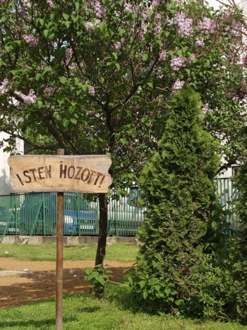
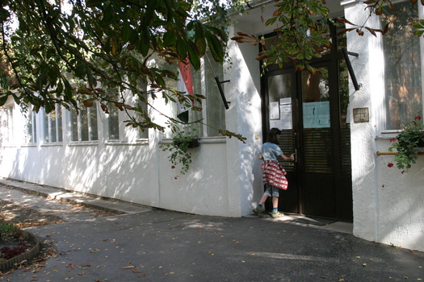
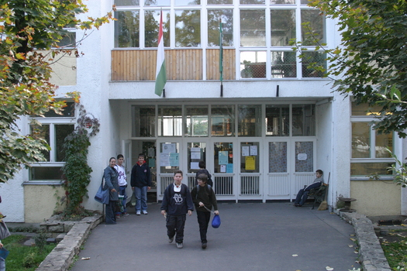
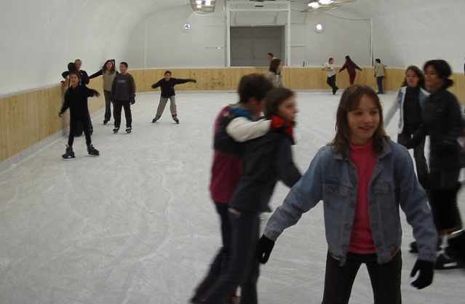
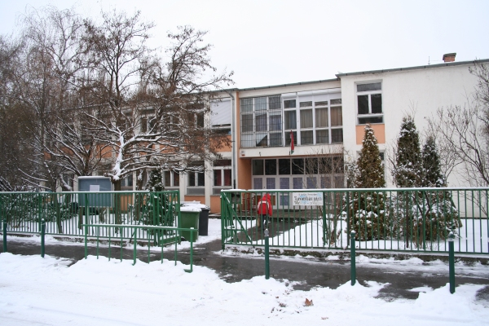
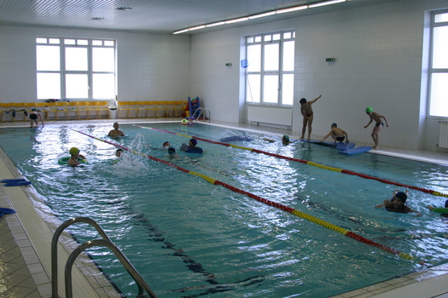

Három épület és két sportlétesítmény
Kis-iskola (alsó tagozat)
Általános iskola
Jégpálya
Tanuszoda
GIMNÁZIUM

Slide 4

Az iskola rövid története animációban
Vörösmarty Mihály
Általános Iskola
Vajda János Újreál Gimnázium
Összevonás
2004
V
V
Weöres Sándor Általános Iskola és Gimnázium

Slide 5

Általános iskolai osztályaink
1.a sporttámogató osztály angol és informatika oktatással
1.b sporttámogató osztály angol és informatika oktatással (további mindennapos úszáslehetőség)

Slide 6
Szakkörök
Napirendbe épített ingyenes, választható szakkörök
Tudorka-kör (A természettudományok alapjai.)
A matematikai logikát fejlesztő játékos foglalkozás, számítógép-használattal.
Kreatív kézműves foglalkozások.
Játékos angol nyelvű kommunikáció.

Slide 7
Körzetek
Iskolánk beiskolázási körzete
1098 BÖRZSÖNY UTCA (teljes közterület)
1098 CSENGETTYŰ UTCA (teljes közterület)
1098 DÉSI HUBER UTCA (páros 22-34)
1098 EPRESERDŐ UTCA (páros 20-40)
1098 FERDE UTCA (teljes közterület)
1098 FRISS UTCA (teljes közterület)
1098 IFJÚMUNKÁS UTCA (páros 30-34)
1098 KOSÁRKA SÉTÁNY (teljes közterület)
1098 LOBOGÓ UTCA (teljes közterület)
1098 NAPFÉNY UTCA (teljes közterület)
1098 TÁVÍRÓ KÖZ (teljes közterület)
1098 TÁVÍRÓ UTCA (teljes közterület)
1098 TORONYHÁZ UTCA (teljes közterület)

Slide 8
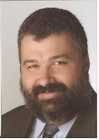
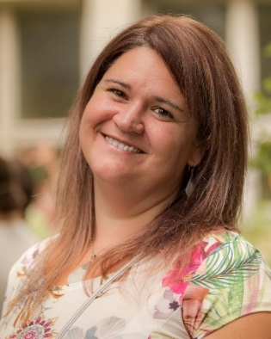

Igazgatói tájékoztató
Az érdeklődő szülők számára
Kormos László
Intézményvezető
Ignácz Gizella Izabella
Igazgatóhelyettes
Lehetőségektől függően későbbi időpontban személyesen vagy online.

Slide 9

Fontos időpontok
Amennyiben a járványügyi helyzet megengedi:
Játékos foglalkozások a kisiskolában a leendő elsős tanítók vezetésével:
2020. február 15-én (hétfőn)
A foglalkozás 17.00-kor kezdődik és 17.45-ig tart.

Slide 10
Fontos időpontok
A leendő elsős tanítók bemutató órái és nyílt nap
2021. március 23-án 8:00-10:00
7,45-8,05-ig gyülekezés az iskola előtt
(Kérjük előzetesen a titkárságon jelentkezzenek be MÁRCIUS 9-22-IG, telefonszám: 280-59-94)
Amennyiben a fentiekre nincs lehetőség, a honlapra teszünk fel részletes tájékoztatást.

Slide 11


Várjuk az Ön gyermekét is!
Fontos információk, időpontok:
Telefonszám:
+361-280-59-94
Beíratás: 2021.április 15-16. várhatóan online felületen.
A leendő elsős tanítók bemutató órái
2021. március 23-án 1. és 2. óra
Iskolánk honlapja:
www.weores-bp.sulinet.hu
Képek, felvételek megtalálhatóak rólunk:
Weöres Sándor Iskola, Budapest
Tar-Molnár Ágnes
(igazgatóhelyettes)
Kormos László
(igazgató)
Ignácz Gizella Izabella
(igazgatóhelyettes)

